Slide 1
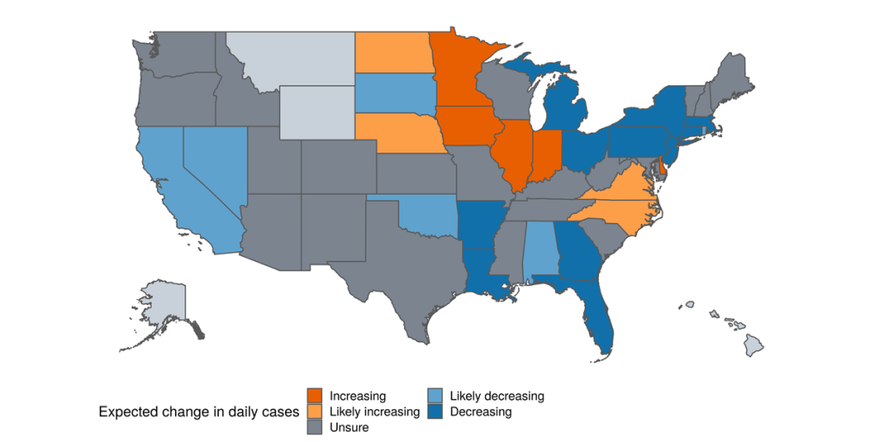
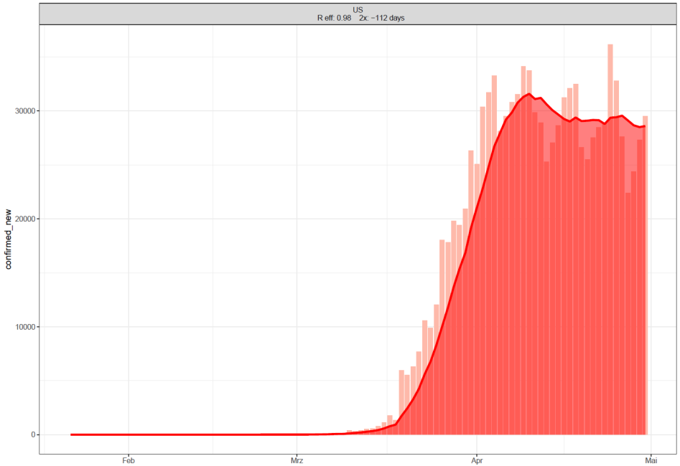
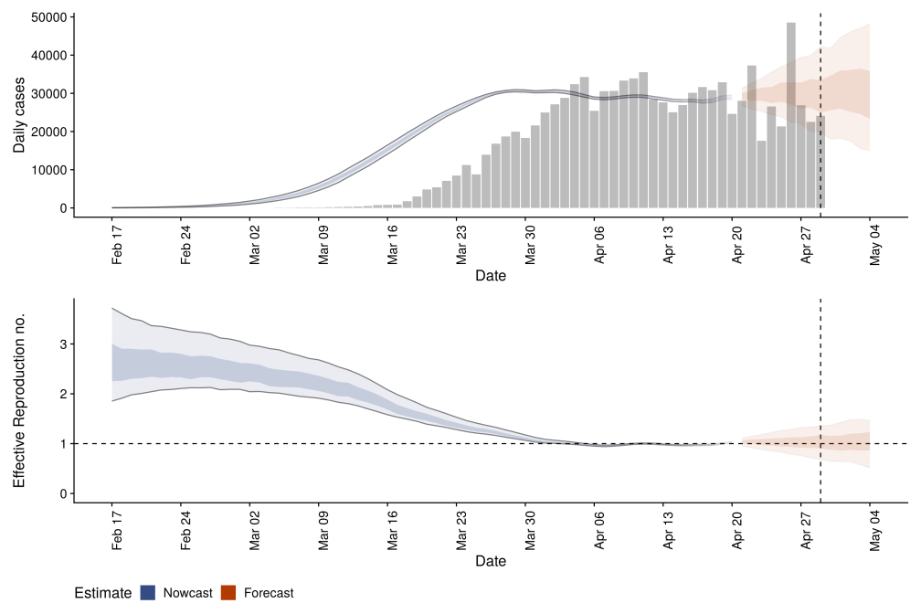
Länder mit über 70.000 neuen COVID-19 Fällen in den letzten 7 Tagen
1.103.781 Fälle
65.068 Tote
Quelle: Johns Hopkins, Stand 01.05.2020
Notes:
newcases_movingaverage_above70000lastweek_new_2020-04-26

Slide 2
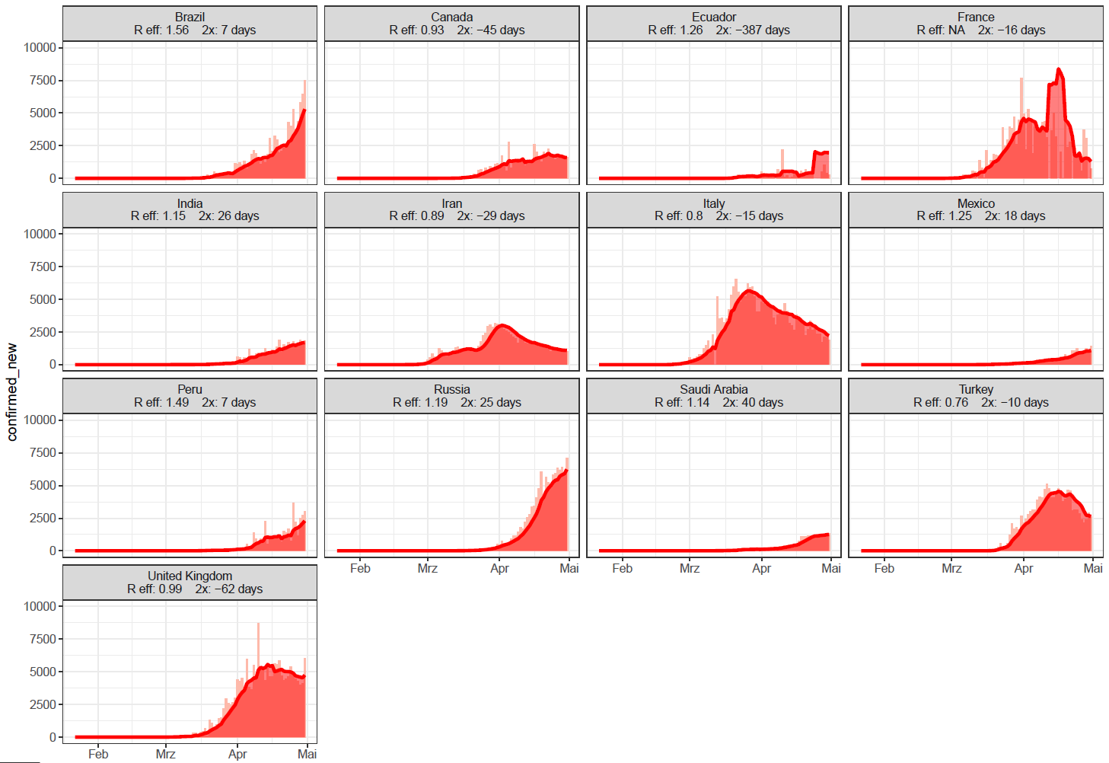
Länder mit 7.000 – 70.000 neuen COVID-19 Fällen in den letzten 7 Tagen
Quelle: Johns Hopkins, Stand 01.05.2020
Notes:
newcases_movingaverage_above7000below70000lastweek_max10k_2020-04-26

Slide 3
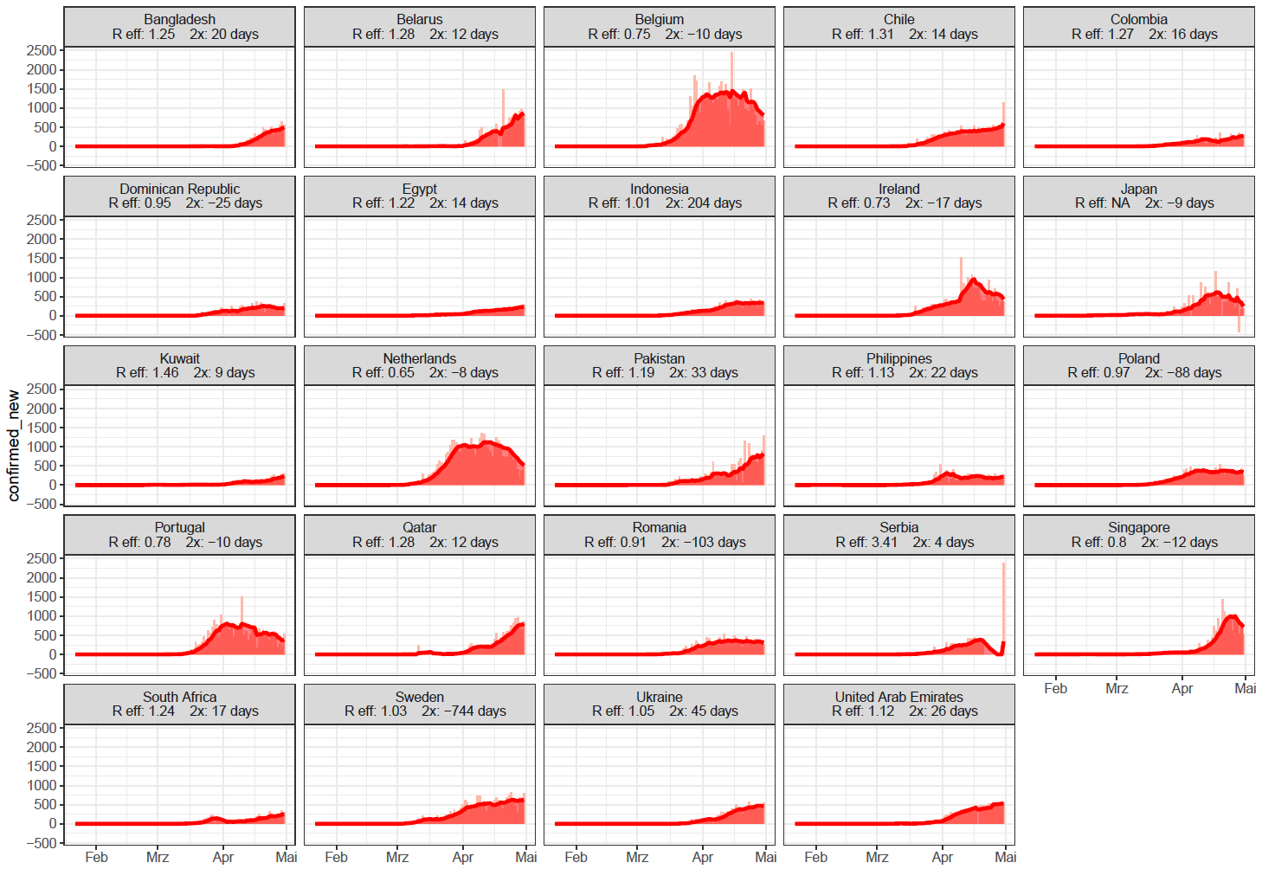
Länder mit 1.400-7.000 neuen COVID-19 Fällen in den letzten 7 Tagen
Quelle: Johns Hopkins, Stand 01.05.2020
Notes:
newcases_movingaverage_1400-7000lastweek_2020-04-26

Slide 4
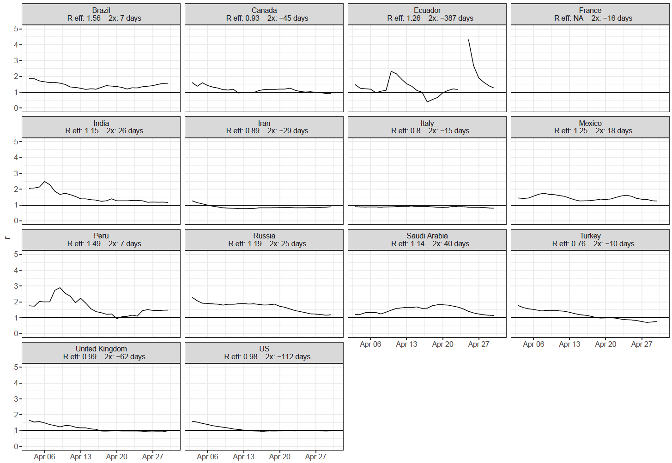
R eff. Trend für Länder mit über 7.000 Fällen in den letzten 7 Tagen
Quelle: Johns Hopkins, Stand 01.05.2020
Notes:
r_above7000lastweek_new_2020-04-26

Slide 5
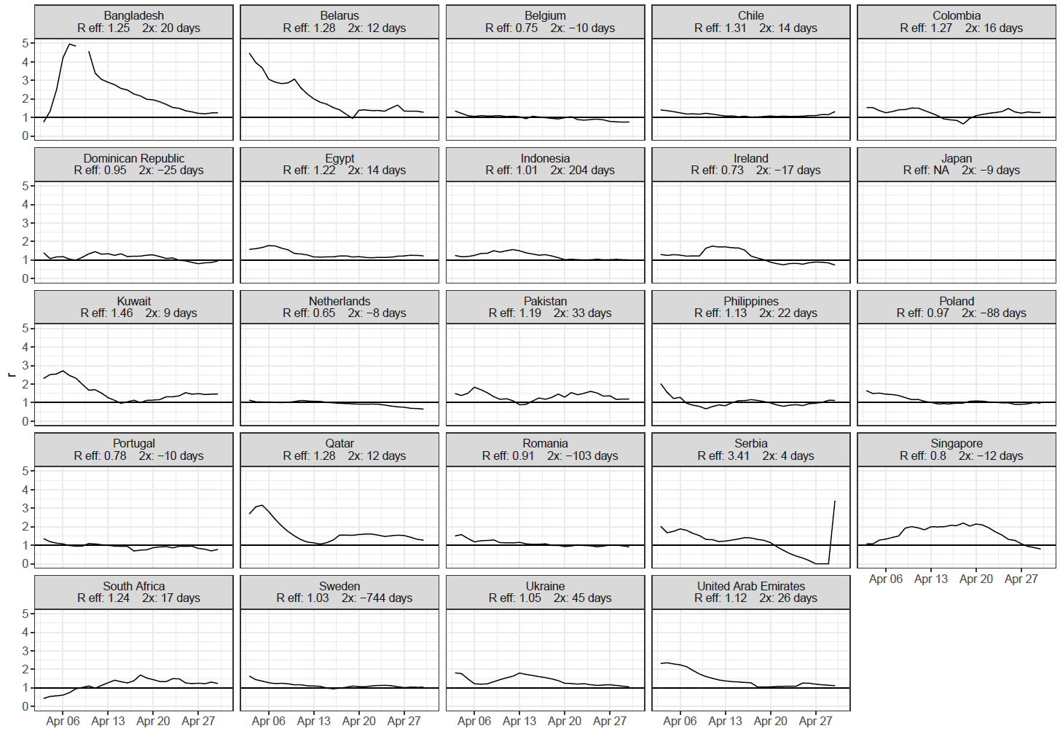
R eff. Trend für Länder mit 1.400 - 7.000 Fällen in den letzten 7 Tagen
Quelle: Johns Hopkins, Stand 01.05.2020
Notes:
r_1400-7000lastweek_new_2020-04-26

Slide 6
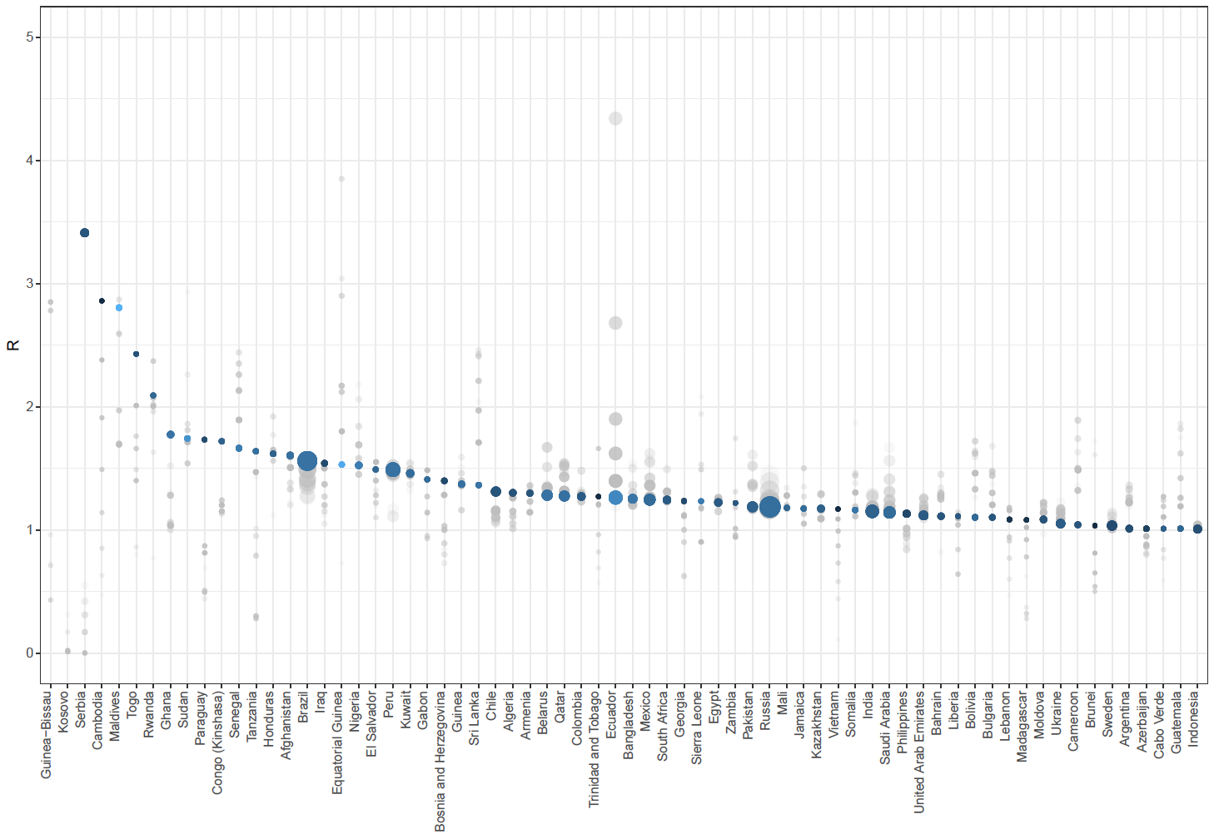
Länder mit >100 Fällen und einem R eff. > 1
- Größe des Punktes: Anzahl der Fälle in den letzte 7 Tagen
- Farbe: Fälle der letzten 7 Tage als % der Gesamtfallzahl (je heller desto höher die Prozentzahl)
Quelle: Johns Hopkins, Stand 01.05.2020
Notes:
r_sorted_above1_2020-04-27

Slide 7
Schulen in New South Wales
In NSW wurden von März bis Mitte April 2020 18 Personen (9 Schüler und 9 Mitarbeiter) aus 15 Schulen als COVID-19-Fälle bestätigt
Alle diese Personen hatten die Möglichkeit, das COVID-19-Virus (SARS-CoV-2) auf andere Personen in ihren Schulen zu übertragen
735 Schülerinnen und Schüler und 128 Lehrkräfte waren bei diesen ersten 18 Fällen enge Kontaktpersonen
Kein Lehrer oder Mitarbeiter zog sich aus einem der ersten Schulfälle mit dem COVID-19-Virus an
Ein Kind einer Grundschule und ein Kind einer weiterführenden Schule haben sich möglicherweise mit COVID-19 aus den ersten Fällen an ihren Schulen angesteckt

Slide 8
Kontakt- und Transmissionsstudie in Wuhan und Shanghai
Die täglichen Kontakte wurden während des lock down um das 7-8-fache reduziert, wobei sich die meisten Interaktionen auf den Haushalt beschränkten
Kinder im Alter von 0-14 Jahren waren weniger anfällig für eine Infektion mit SARS-CoV-2 sind als Erwachsene im Alter von 15-64 Jahren (OR 0,34, 95%CI 0,24-0,49)
Personen über 65 Jahre waren anfälliger für eine Infektion sind (OR 1,47, 95%CI: 1,12-1,92)
Soziale Distanzierung (lock down) alleine reicht aus um COVID-19 zu kontrollieren
Proaktive Schulschließungen können allein die Übertragung nicht unterbrechen, aber sie können die Spitzeninzidenz um 40-60% senken und die Epidemie verzögern

Slide 9
The role of asymptomatic SARS-CoV-2 infections: rapid living systematic review and meta-analysis
Obergrenze für den Anteil asymptomatischer SARS-CoV-2-Infektionen von 29% (95% Konfidenzintervall 23 bis 37%) in acht Studien (publication bias!)
Eine statistische Modellierungsstudie schätzte den wahren Anteil asymptomatischer Infektionen auf 18% (95% Konfidenzintervall 16 bis 20%)
Schätzungen des Anteils der präsymptomatischen Personen in vier Studien zu heterogen
In Modellierungsstudien sind 40-60% aller SARS-CoV-2-Infektionen das Ergebnis der Übertragung durch präsymptomatische Personen, wobei der Anteil der asymptomatischen Personen geringer ist

